Slide 1







Slide 2

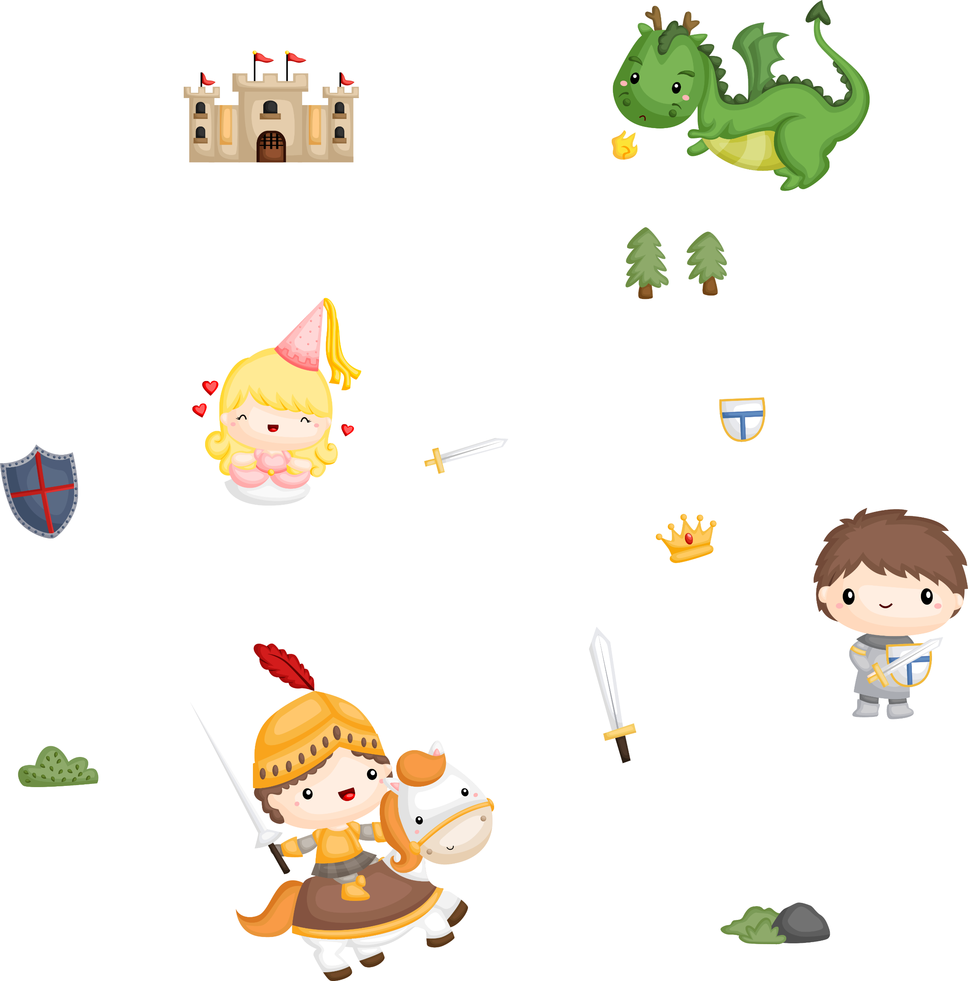



Slide 3




3

Slide 4


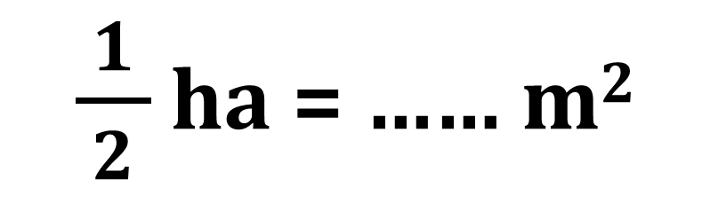
Chưa chính xác
Câu 1
Chưa chính xác
10 000
$\frac{ 1 }{2}$ ha = …… m²
5 000
Chưa chính xác
Chưa chính xác
500
Chưa chính xác
Chưa chính xác
1 000

Slide 5

3

Slide 6
Chưa chính xác
Câu 2
Chưa chính xác
400
4 ha = …… m²
Chưa chính xác
Chưa chính xác
4 000
40 000
Chưa chính xác
Chưa chính xác
40

Slide 7


Slide 8
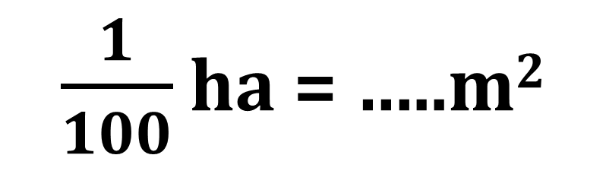
Chưa chính xác
Câu 3
Chưa chính xác
5 000
$\frac{1}{100}$ ha = …..m²
Chưa chính xác
Chưa chính xác
10 000
Chưa chính xác
Chưa chính xác
1 000
100

Slide 9
3

Slide 10


Slide 11




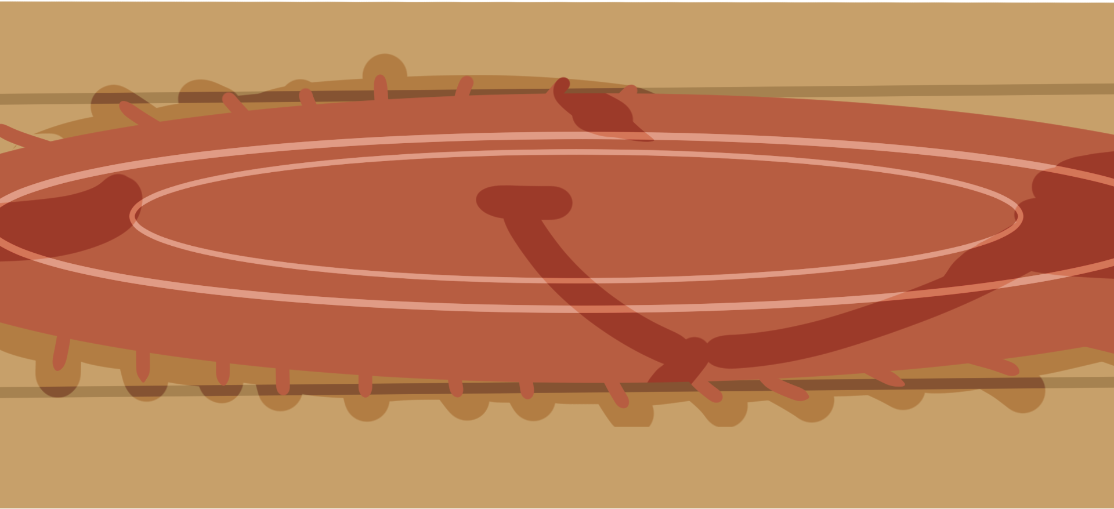









Slide 12


Slide 13

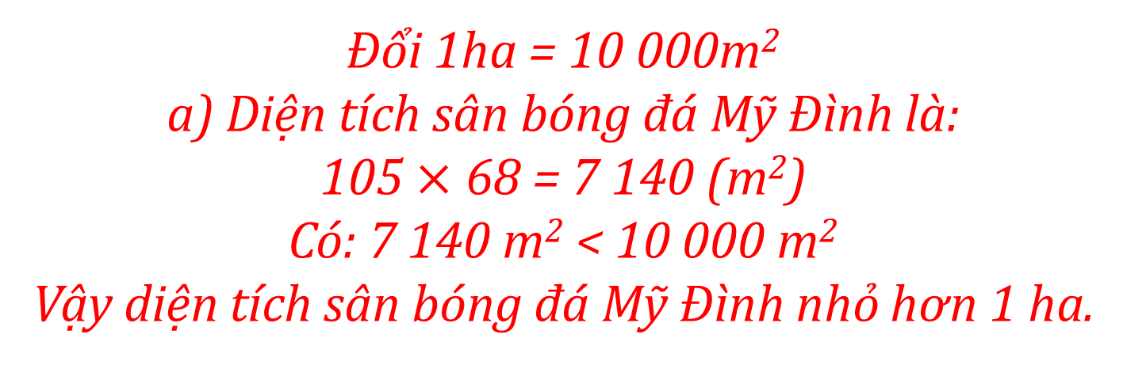
a) Sân bóng đá Mỹ Đình (Hà Nội) có dạng hình chữ nhật với chiều dài 105 m, chiều rộng 68 m (Nguồn: http://vi.wikipedia.org). Hỏi diện tích sân bóng đá Mỹ Đình lớn hơn hay bé hơn 1 ha?
3
Bài giải:
Đổi 1ha = 10 000m²
a) Diện tích sân bóng đá Mỹ Đình là:
105 $×$ 68 = 7 140 (m²)
Có: 7 140 m² < 10 000 m²
Vậy diện tích sân bóng đá Mỹ Đình nhỏ hơn 1 ha.

Slide 14
b) Một bãi đỗ xe có diện tích 1 ha, mỗi chỗ để xe ô tô con có diện tích khoảng 25 m2 (bao gồm cả diện tích dùng làm lối đi). Hỏi có nhiều nhất bao nhiêu ô tô con đỗ được cùng một lúc trong bãi đỗ xe đó?
3
Bài giải:
Đổi 1ha = 10 000m²
b) Có nhiều nhất số ô tô con đỗ được cùng một lúc là:
10 000 : 25 = 400 (xe)
Đáp số: 400 xe

Slide 15
Diện tích rừng Cúc Phương là 22 200 ha (Nguồn: https://vi.wikipedia.org). Em hãy viết số đo diện tích rừng Cúc Phương theo đơn vị mét vuông.
4
Bài giải:
Đổi 22 200 ha = 222 000 000 m²
Vậy diện tích rừng Cúc Phương là
222 000 000 m².

Slide 16


Slide 17
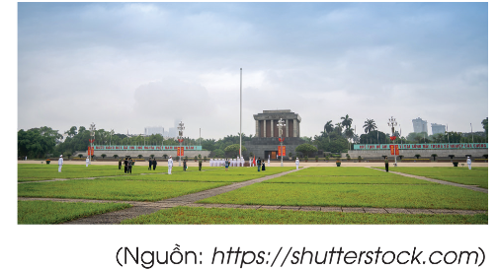
Khuôn viên quảng trường Ba Đình ngày nay có dạng hình chữ nhật với chiều dài 320 m và chiều rộng 100 m (Nguồn: https://vi.wikipedia.org).
5
a) Hương nói rằng quảng trường Ba Đình có diện tích khoảng 3 ha. Theo em, Hương nói có đúng không?
b) Nếu cứ mỗi mét vuông có 4 người đứng thì quảng trường Ba Đình có thể chứa được bao nhiêu người?

Slide 18

Bài giải:
a) Diện tích khuôn viên quảng trường Ba Đình là:
320 $×$ 100 = 32 000 (m²)
Đổi: 32 000m² = 3,2 ha
Làm tròn 3,2 đến hàng đơn vị, ta được 3.
Vậy Hương nói đúng.
b) Quảng trường Ba Đình có thể chứa được số người là:
32 000 $×$ 4 = 128 000 (người)
Đáp số: 128 000 người.

Slide 19
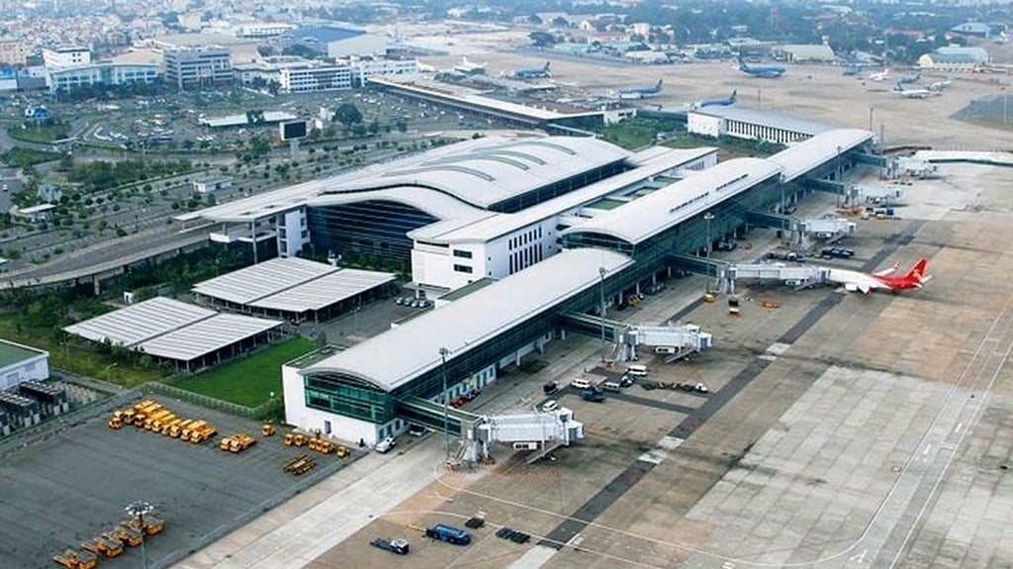
Tìm hiểu trên sách, báo, Internet và các phương tiện truyền thông khác thông tin về diện tích một số vườn quốc gia, khu bảo tồn thiên nhiên, sân vận động...
6
Ví dụ: Sân bay Tân Sơn Nhất có diện tích khoảng 1 500 ha

Slide 20
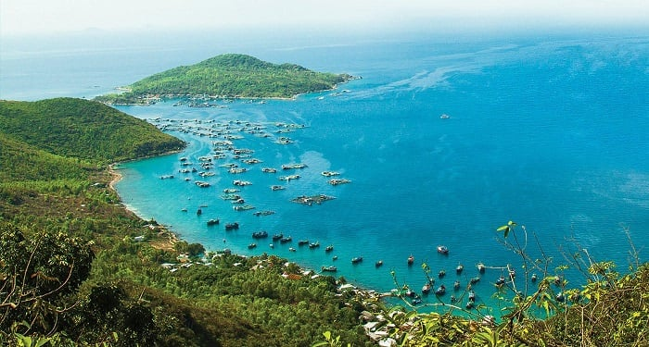
Khu bảo tồn biển Phú Quốc có diện tích khoảng 40 909 ha.

Slide 21



Ôn tập lại bài cũ
Chuẩn bị
bài mới.

Slide 22


